Slide 1



Slide 2
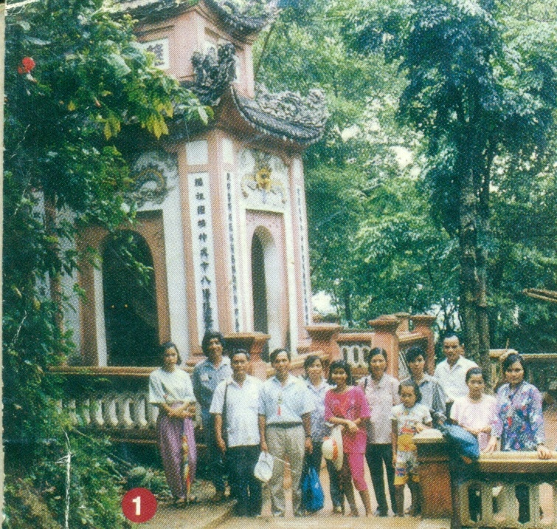
1- Nhớ về cội nguồn:
Bên mộ vua Hùng

Slide 3
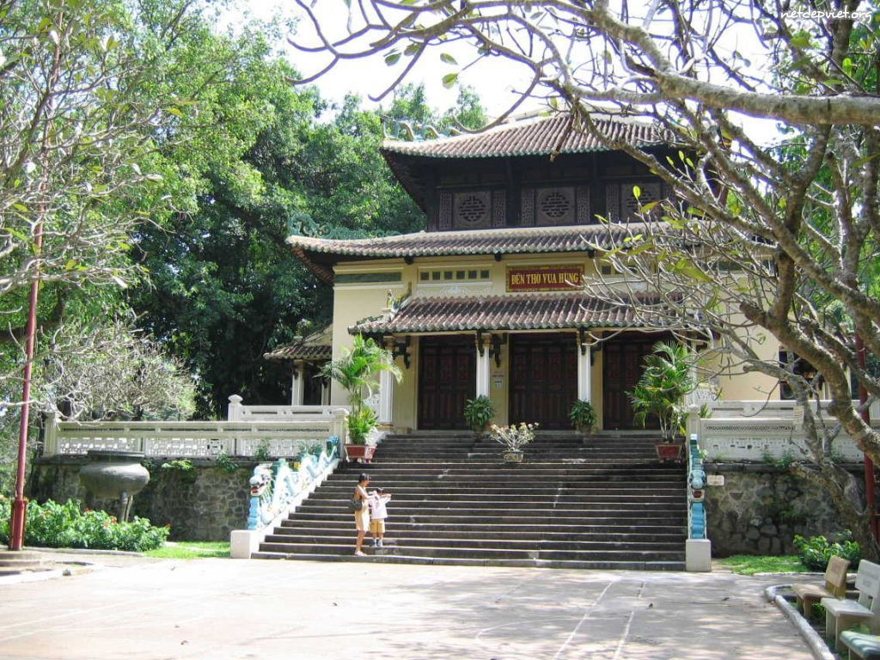

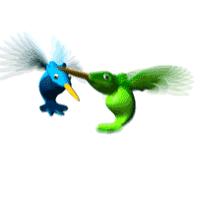

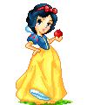
Phong cảnh Đền Hùng
cảm ơn quý thầy cô
và các bạn học sinh lớp 3a2
Chúc quý thầy cô và các bạn dồi dào sức khỏe.

Slide 4
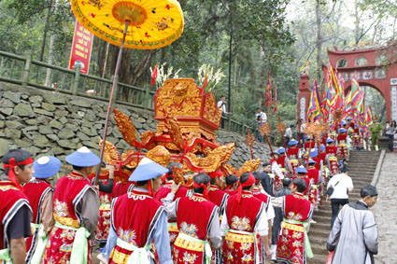
Giỗ Tổ Hùng Vương

Slide 5
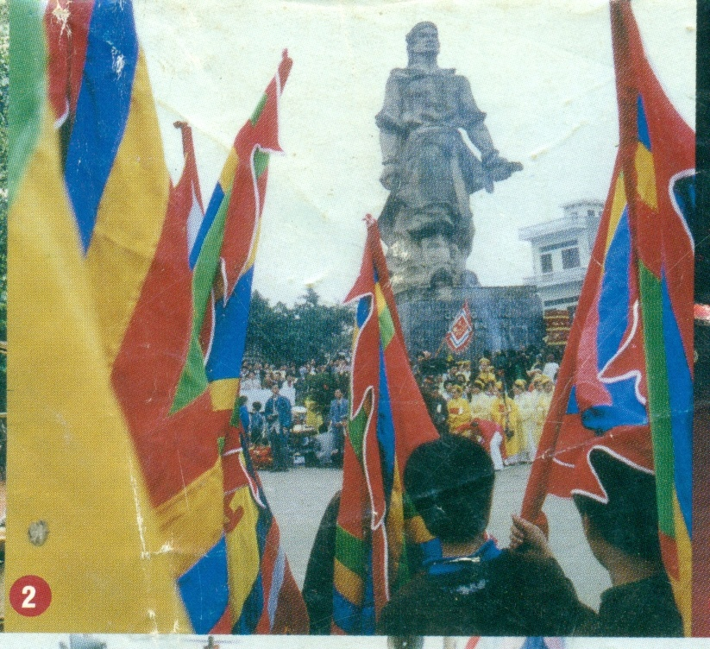
2. Truyền thống
chống ngoại xâm
- Lễ hội Đống Đa.

Slide 6
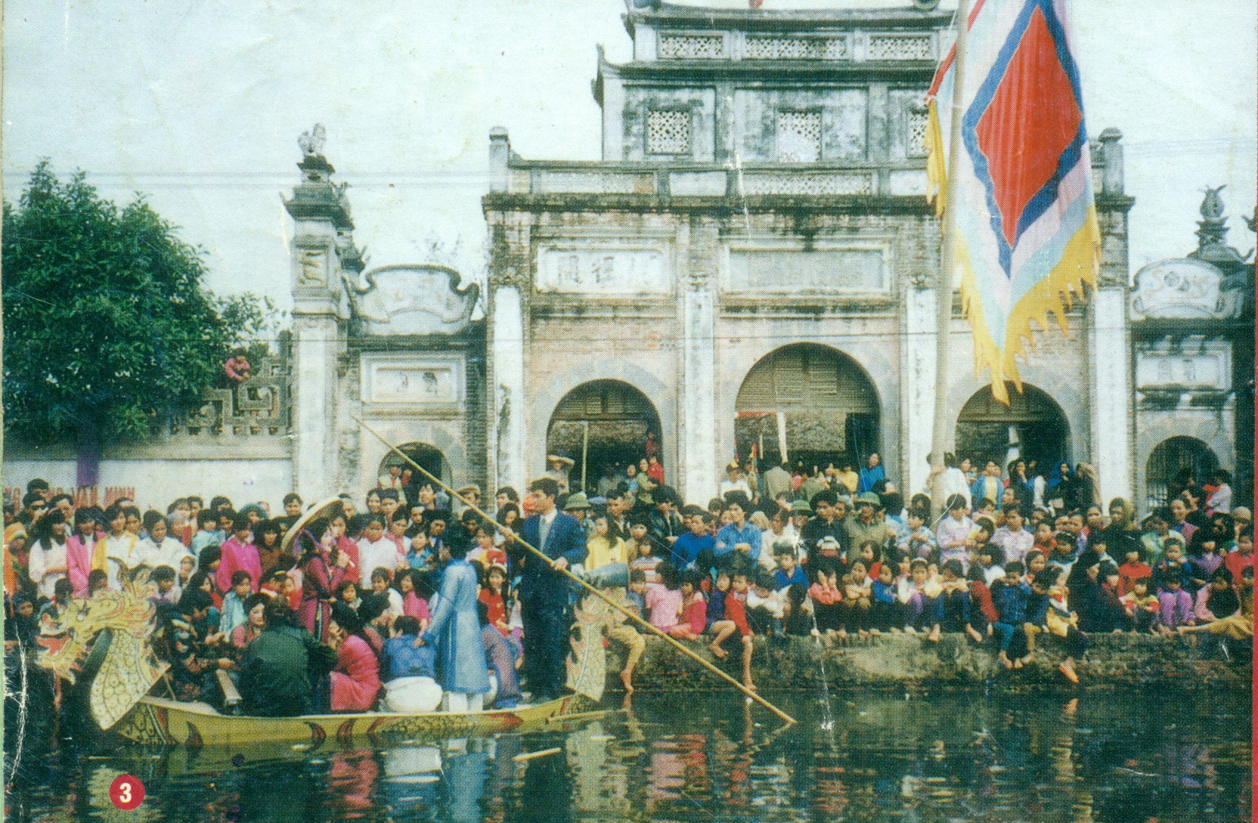
3- Lễ hội
Đền Phù Đổng
– Gia Lâm
Hà Nội

Slide 7
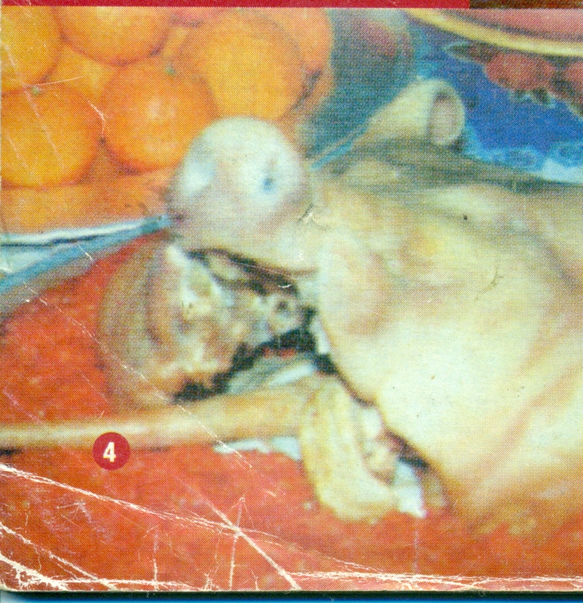
4 – Lễ vật
dâng tổ tiên

Slide 8
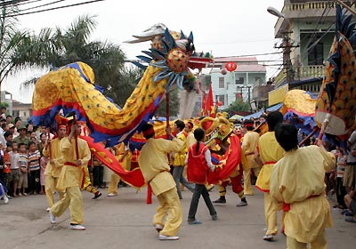
Lễ hội: Múa Rồng

Slide 9
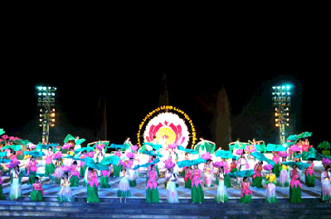
Lễ hội làng sen (Nghệ An)

Slide 10
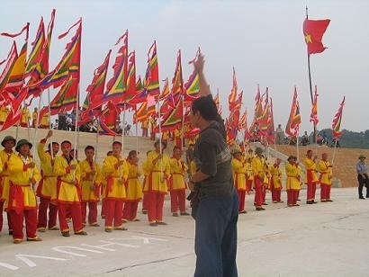
Lễ hội : Kiếp Bạc (Hải Phòng)

Slide 11
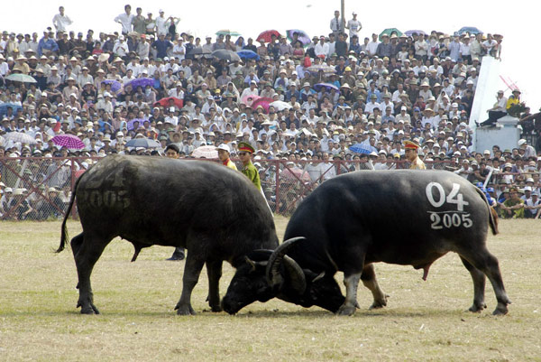
Lễ hội: Chọi Trâu (Đồ Sơn)

Slide 12
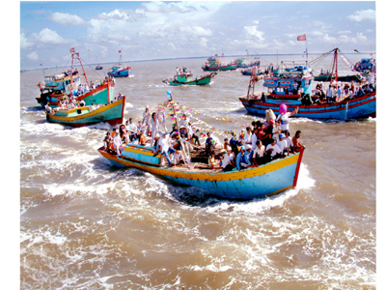
Lễ hội Ngư ông (Tiền Giang)

Slide 13
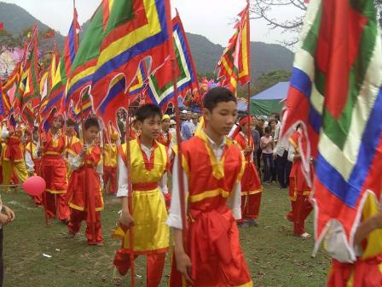
Lễ hội : Lam Kinh (Thanh Hoá)

Slide 14
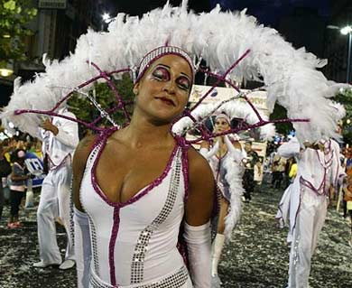
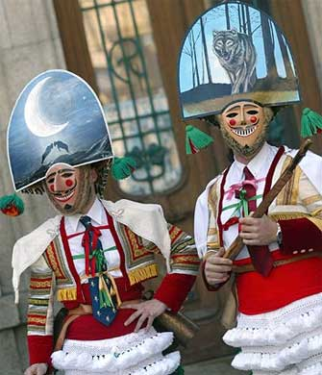
Lễ hội hoá trang
ở Brazin ở Tây Ban Nha

Slide 15
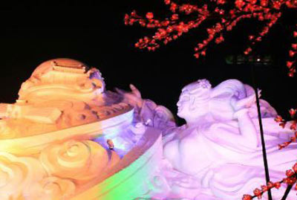
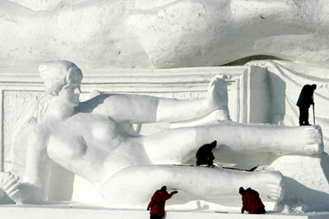
Lễ hội tuyết (Trung Quốc)

Slide 16
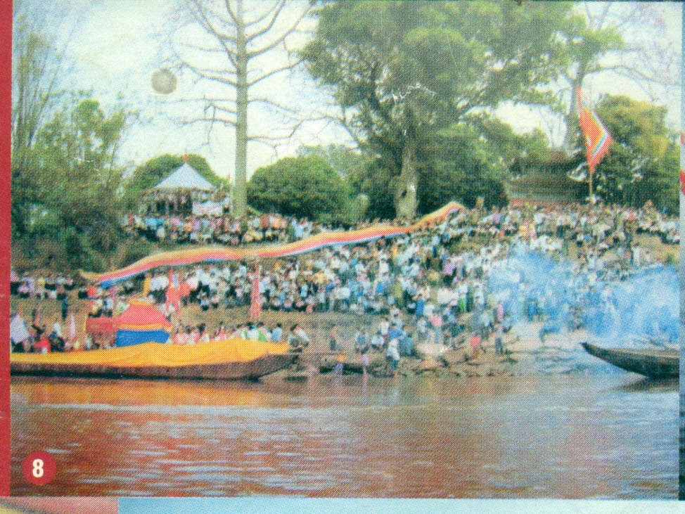
8 –Lễ hội Chử Đồng Tử
- Trò diễn Tiên Dung tắm

Slide 17
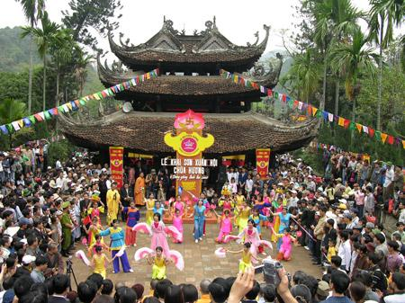
Lễ khai hội Chùa Hương

Slide 18
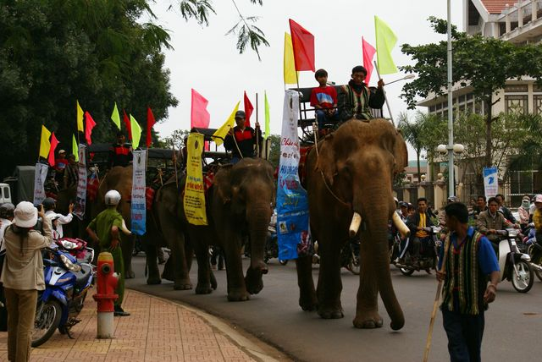
Lễ hội Cồng Chiêng (Tây Nguyên)

Slide 19
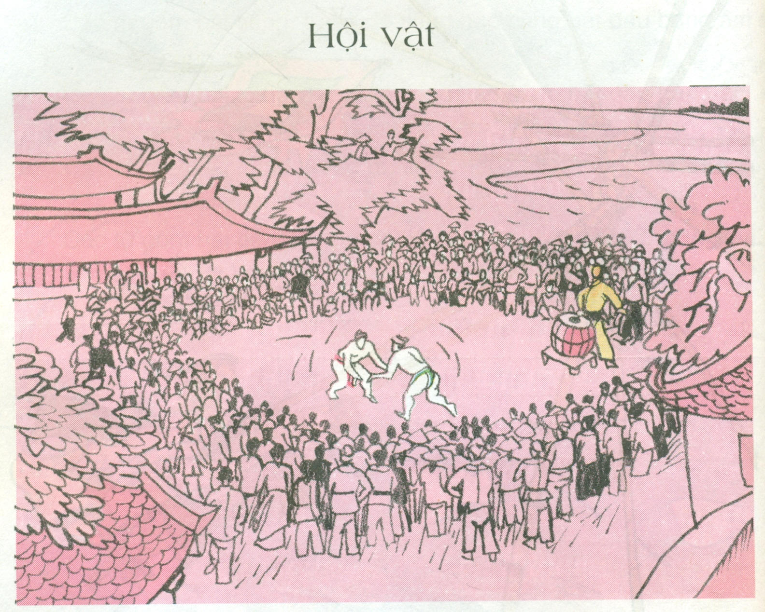

Slide 20
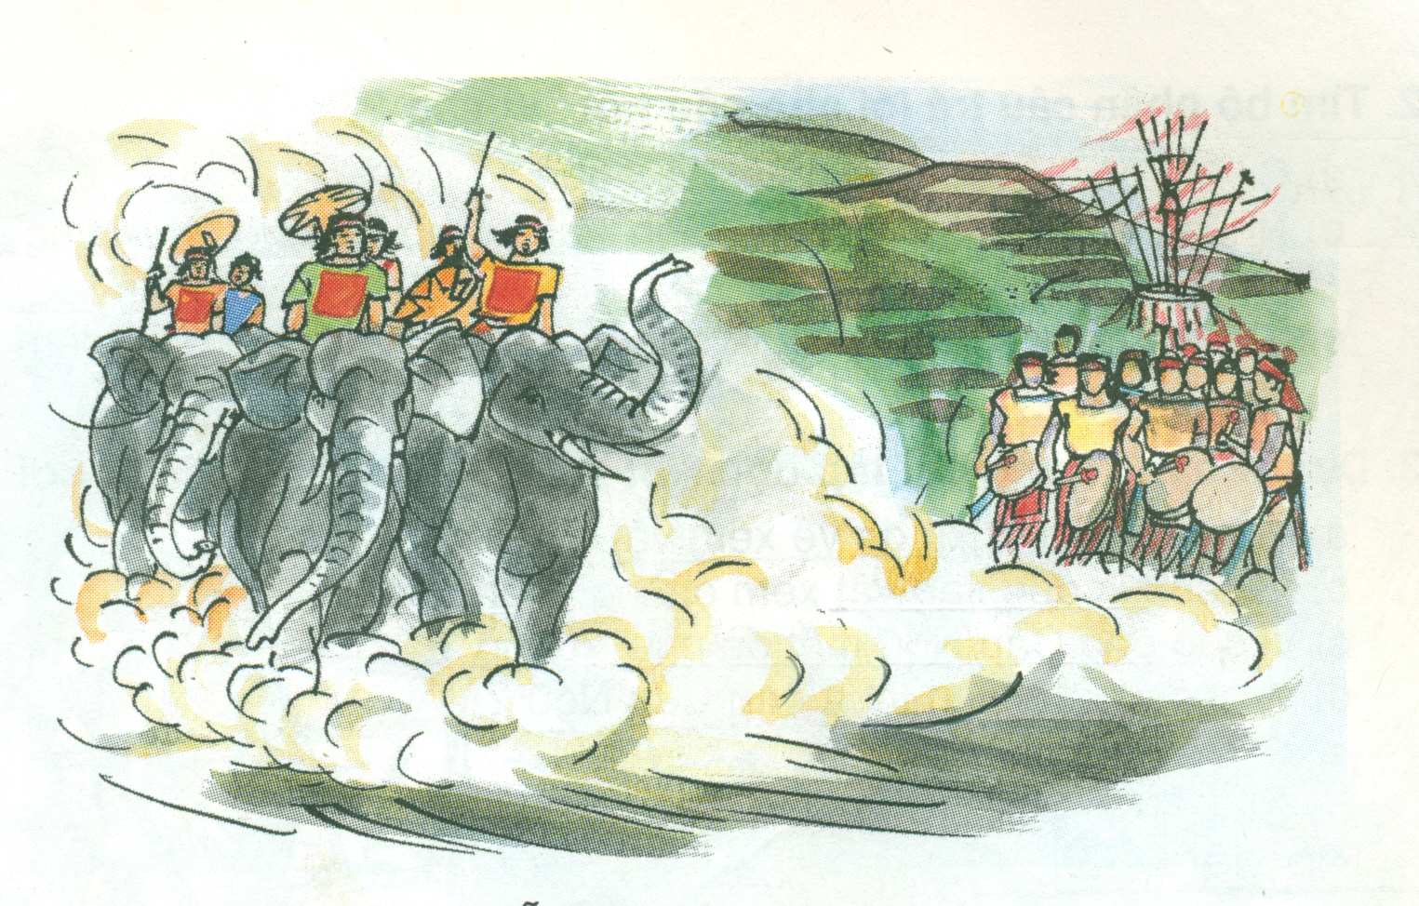
HỘI ĐUA VOI Ở TÂY NGUYÊN

Slide 21
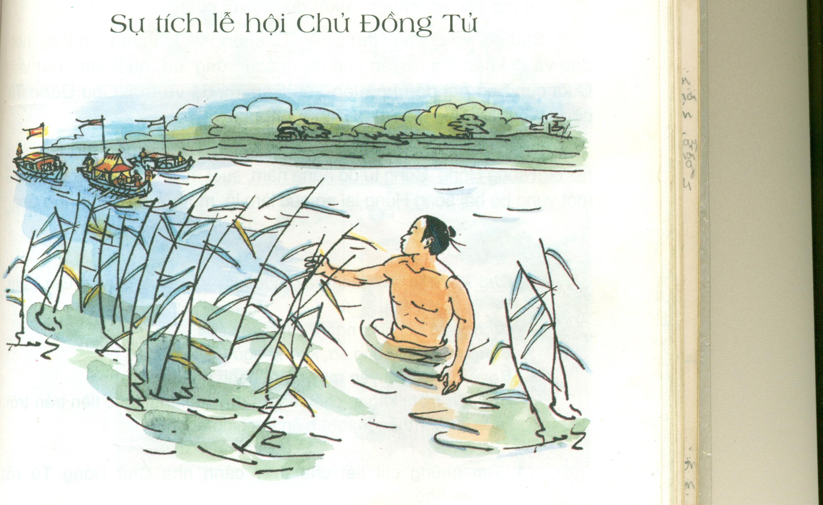
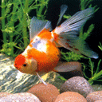

Slide 22
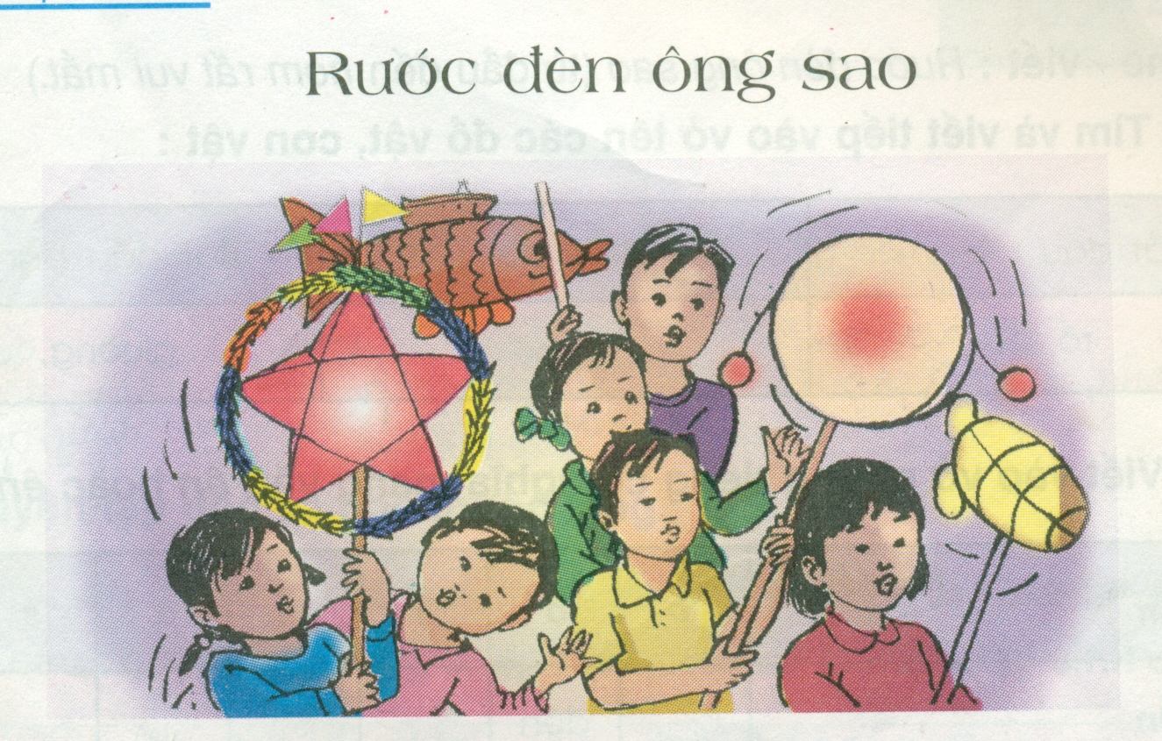

Slide 23
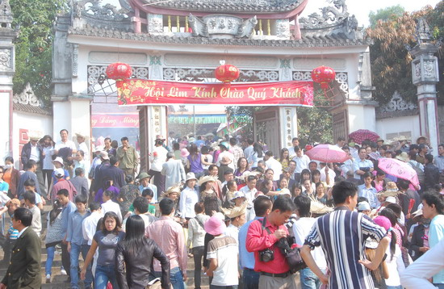

Slide 24
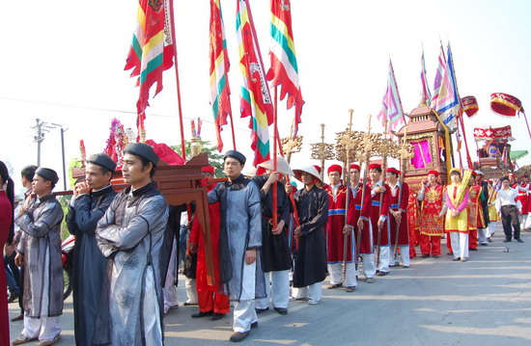
ĐÁM RƯỚC Ở HỘI LIM

Slide 25
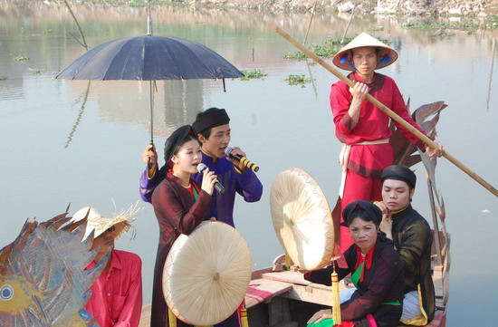
Hội Lim (Bắc Ninh)
HÁT QUAN HỌ TRÊN THUYỀN

Slide 26
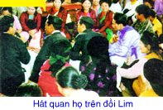

Slide 27
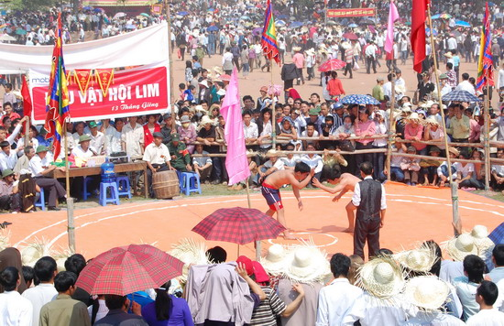
ĐẤU VẬT HỘI LIM

Slide 28
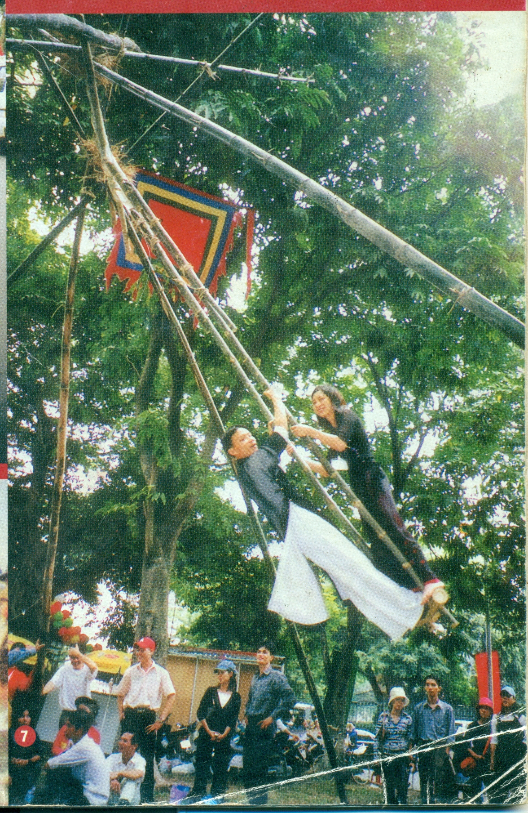
7 – Đu xuân

Slide 29
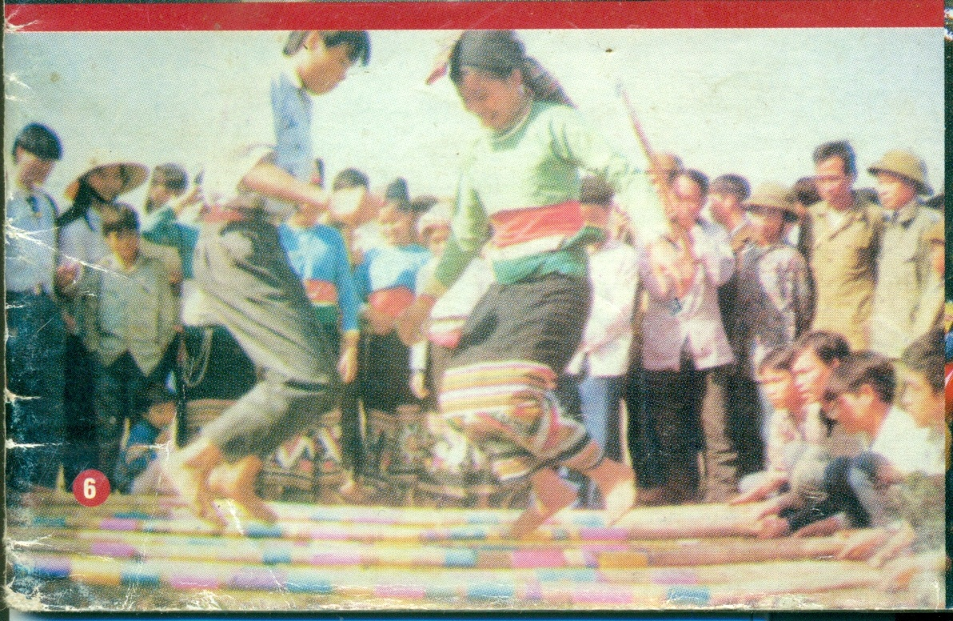

6- Sinh hoạt
văn nghệ:
- Nhảy sạp

Slide 30
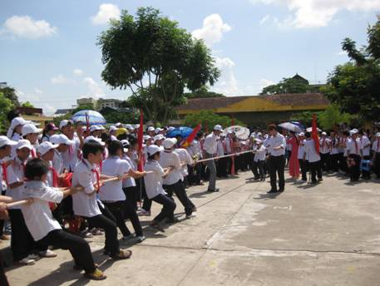
Kéo co

Slide 31

Những bức tranh
trên thuộc chủ điểm gì?
Những bức tranh trên
thuộc chủ điểm Lễ hội

Slide 32
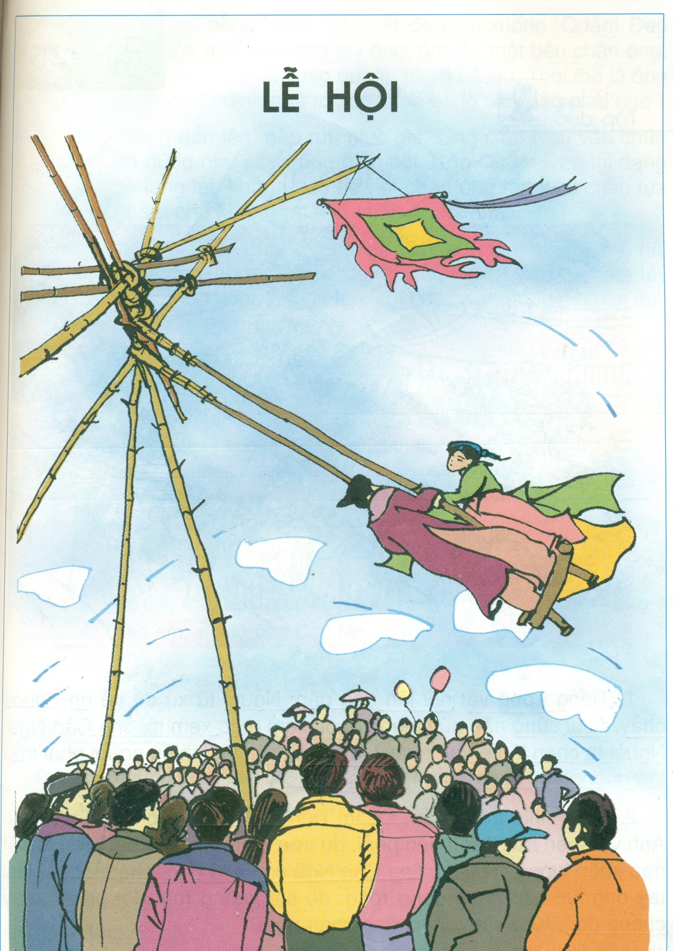

Slide 33



Tập làm văn
Bài mới:
72
Kể về một ngày hội mà em được biết
Bài 1: Kể về một ngày hội mà em biết
Hs đọc yêu cầu của bài tập
Gợi ý:
Đó là ngày hội gì?
Hội được tổ chức khi nào, ở đâu?
Mọi người đi xem hội như thế nào?
Hội được bắt đầu bằng những công việc gì?
Hội có nhừng trò chơi gì ( chơi cờ, đấu vật, kéo co, đua thuyền, ném còn, ca hát, nhảy múa…)
g) Cảm tưởng của em về ngày hội đó như thế nào?
10’

Slide 34

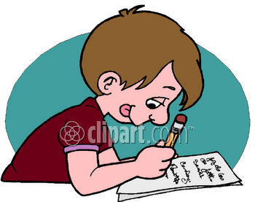
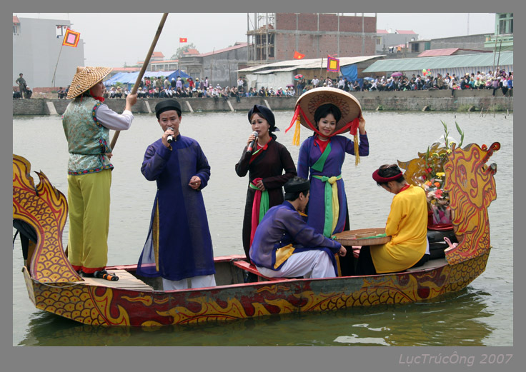
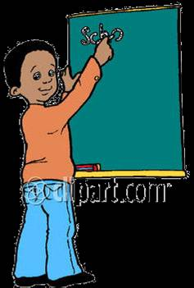
Bài 2: Viết lại những điều em vừa kể về những trò vui trong ngày hội thành một đoạn văn ( khoảng 5 câu)
Hs đọc yêu cầu của bài tập
10’
Hội Lim (Bắc Ninh)

Slide 35

3. Củng cố: Các em vừa học xong bài tập làm văn gì?
Kể về một ngày hội mà em được biết

Slide 36

Tập làm văn
72
Kể về một ngày hội mà em được biết
Bài 1: Kể về một ngày hội mà em biết
Gợi ý:
Đó là ngày hội gì?
Hội được tổ chức khi nào, ở đâu?
Mọi người đi xem hội như thế nào?
Hội được bắt đầu bằng những công việc gì?
Hội có nhừng trò chơi gì ( chơi cờ, đấu vật, kéo co, đua thuyền, ném còn, ca hát, nhảy múa…)
g) Cảm tưởng của em về ngày hội đó như thế nào?
Bài 2: Viết lại những điều em vừa kể về những trò vui trong ngày hội thành một đoạn văn (khoảng 5 câu).

